Slide 1

Statistik, data og grafer

Slide 2
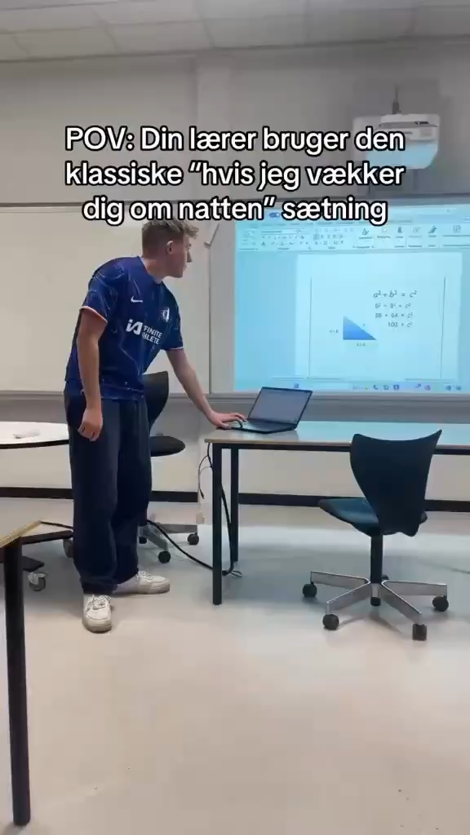

Slide 3
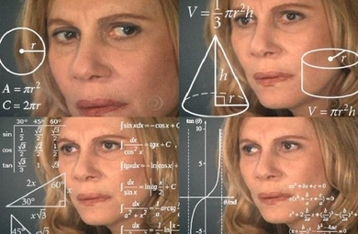
Statistik, grafer og spørgeskemaundersøgelser
Statistik, grafer og spørgeskemaundersøgelser bruges ofte til at overbevise os om, at noget er sandt.
Men tal og figurer er ikke neutrale i sig selv de er altid udvalgt, indsamlet og præsenteret af nogen.
Derfor er det vigtigt at læse dem grundigt og kritisk: Hvem har lavet dem, hvordan er de lavet, og hvad viser de egentlig – og hvad viser de ikke? Kun ved at stille den slags spørgsmål kan man undgå at blive vildledt af tal, der umiddelbart ser objektive ud.

Slide 4
Video

Slide 5
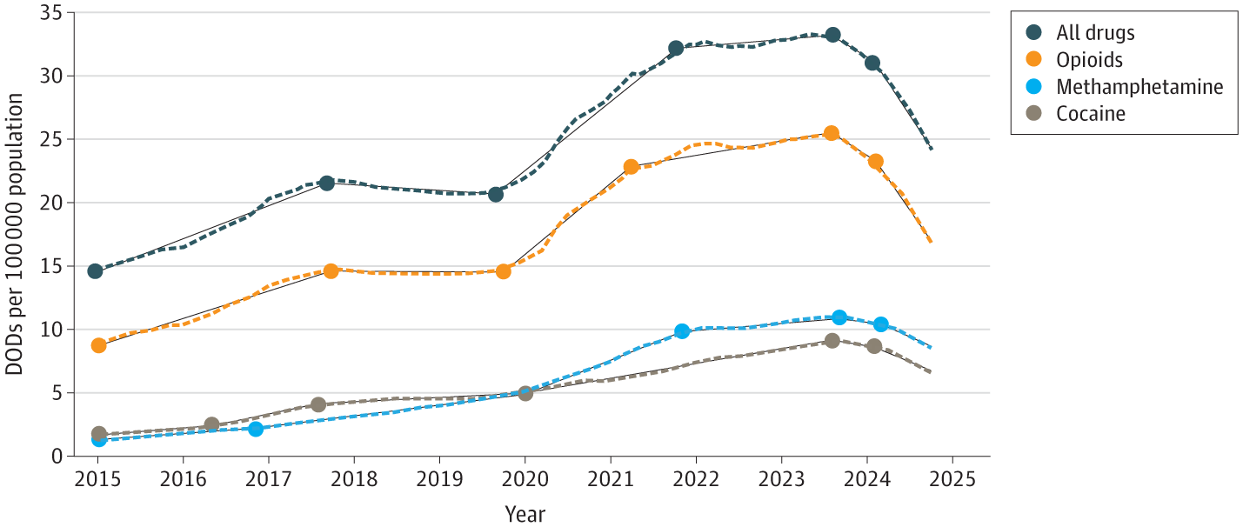

Slide 6
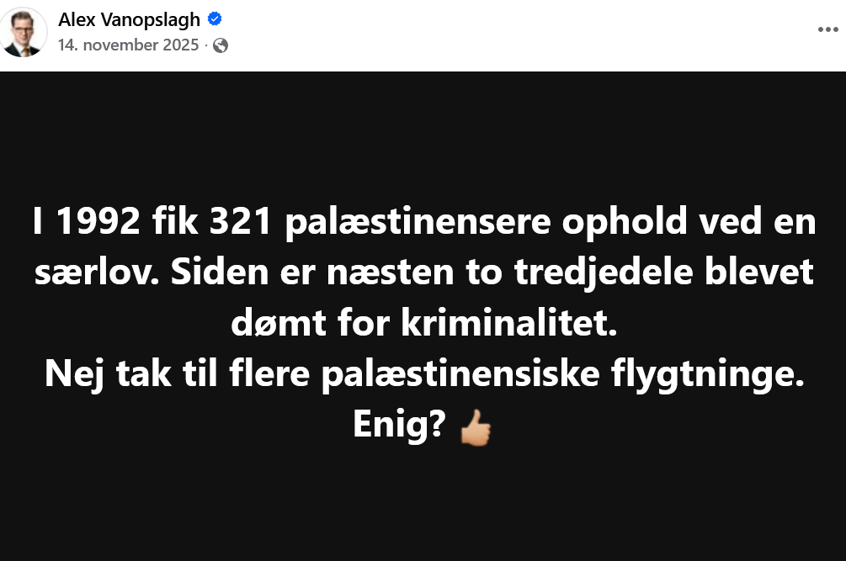

Slide 7
Opgave 1
Læs artiklen og svar på følgende spørgsmål: https://www.tjekdet.dk/faktatjek/vi-skal-ikke-tage-imod-flere-tal-om-palaestinenseres-kriminalitet-i-danmark-skaber-debat
Hvad er de 321 palæstinsere I høj grad dømt for?
“Hvilken type overførselsindkomst benytter efterkommerne af de 321 palæstinensiske børn hyppigst?”
Hvilke faktorer forklarer lektor Anja Kublitz til at forklare at de 321 oprindelige palæstinensiske flygtninge i høj grad er på.
Der anslås, at der bor cirka 50.000 palæstinensere i Danmark. Antag, at 321 personer i denne gruppe er blevet dømt for kriminalitet. Beregn, hvor mange procent 321 udgør af 50.000.
Forklar kort, om man ud fra dette tal kan sige noget sikkert om palæstinensiske flygtninge som gruppe.

Slide 8
https://www.bt.dk/politik/alex-vanopslagh-blev-udelukket-fra-stadion-efter-vold?gaa_at=eafs&gaa_n=AWEtsqeF8Bok2WJ1X0awhaN5W5rS3EK8CsHxYSjeQEf_1bL-jiGbrz20AKKgmg9eO-k%3D&gaa_ts=6979d815&gaa_sig=60xk1o--PVg3-DfF03BQCMN63U-O9Lcwv5g9yOBo8Xk88XdR9aJruMJIQQS5lP2Zs5WlRv4AKj5zlwhZdSUviQ%3D%3D

Slide 9
Nick Shirley
https://www.youtube.com/watch?v=r8AulCA1aOQ

Slide 10
Opgave 2
Læs det vedhæftet dokument: Fraud in Minnesota
Hvor kommer tallet 89%, som mange politikere og mediefolk i USA bruger til at tale omtale socialt bedrag begået af somaliere i USA?
Diskuterer i jeres grupper ud fra det læste om man kan sige 89% af alt socialt bedrag i Minnesota bliver begået af somaliere.

Slide 11
Spørgeskemaundersøgelser
Bias i spørgeskemaundersøgelser opstår, når spørgsmålenes formulering, rækkefølge eller svarmuligheder skævvrider resultatet fra virkeligheden, ofte forårsaget af ledende, uklare eller socialt ønskværdige spørgsmål
For at undgå bias bør spørgsmål være neutrale, entydige og kun behandle ét emne ad gangen for at sikre pålidelige data

Slide 12
Spørgeskemaundersøgelser
Vi ved alle, at alle elsker is og slik, og det ville være så trist, hvis staten tog en masse af dine penge, så du ikke længere havde råd til de lækre ting. Synes du derfor, at skatten burde være…”
Lavere (så vi kan beholde is og slik)
Højere (selvom det betyder mindre is og slik)

Slide 13
Spørgeskemaundersøgelser
"Hvis du arbejder nogle timer mere om ugen, kan du spare op til fede oplevelser som biografture, ferier eller weekendture med venner. Ville du derfor…”
Ja, længere arbejdsuge for flere oplevelser
Nej, kortere uge, selvom du får færre oplevelser

